Slide 1
Tutorial Git (GNU/Linux)
Aplicado ao Github

Slide 2
Observações
Durante o tutorial será comum a visualização de alguns casos citados abaixo:
  Caracteres na cor azul: Comando já presente no terminal
  Caracteres na cor verde: Linha de comando a ser digitada
  Caracteres na cor magenta: Comando ao gosto do usuário
  Caracteres na cor vermelha: Destaque aos pontos importantes
  Caracteres na cor cinza: Trata-se de comentários e são ignorados no terminal

Slide 3
O que é Git?
Sistema de controle de versão de arquivos
  Controle de Versão Locais
  Controle de Versão Centralizados
  Controle de Versão Distribuídos

Slide 4
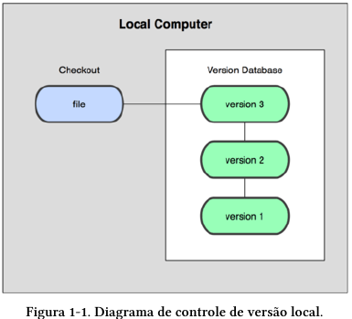
O que é Git?
Observa-se o controle de versão em um computador local, no qual as versões são patches das diferenças entre os arquivos na linha do tempo

Slide 5
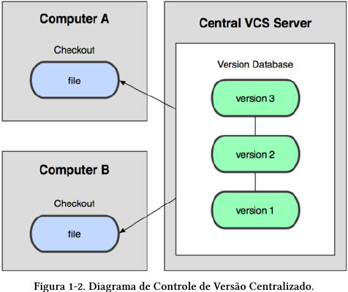
O que é Git?
Versão centralizado permite que mais desenvolvedores tenham acesso aos patches e os modifiquem

Slide 6
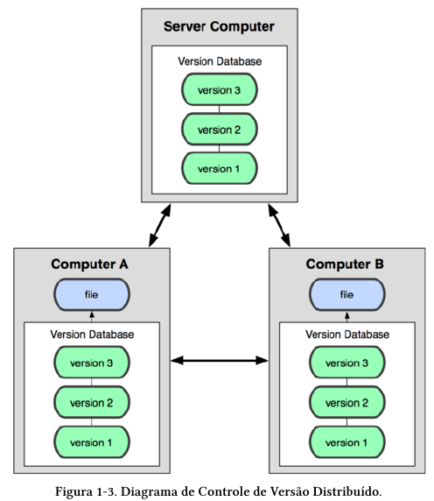
O que é Git?
Cada contribuinte possuem cópias completas do repositório, favorecendo que informações sejam perdidas tanto no servidor como localmente

Slide 7
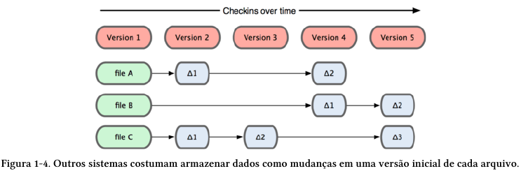
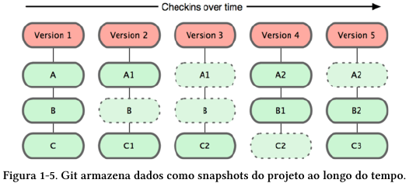
Git vs VCS similares
O git se diferencia por realizar snapshots, cada vez que um commit é consolidado, é como se tirasse uma foto e armazenasse uma referência para essa captura

Slide 8
Alguns Benefícios
Quase todas operações são locais
Integridade
  Verificação via checksum (hash SHA-1)
Geralmente só adiciona dados
  Tudo é reversível depois de um commit
Os três estados
  Consolidado (committed)
  Modificado (modified)
  Preparado (staged)

Slide 9
Workflow básico do Git
Modificação dos arquivos no diretório de trabalho
Seleção dos arquivos, adicionando snapshots deles para área de preparação
Realização do commit, que leva os arquivos modificados da área de preparação para o armazenamento permanente no diretório Git

Slide 10
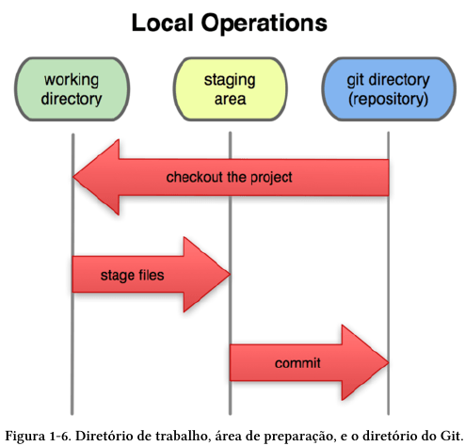
Os três estados

Slide 11
Primeiros passos
Instalação do Git no Linux (Ubuntu)
  $ sudo apt-get install git
Configuração inicial do Git
  Todos usuários do sistema: $ git config --system
  Somente usuário específico: $ git config --global
  Diretório git: $ .git/config
Identidade
  $ git config --global user.name “SeuNome”
  $ git config --global user.email SeuEmail

Slide 12
Primeiros passos
Editor (Git utiliza o padrão do sistema, no caso o Vi ou Vim)
  $ git config --global core.editor NomeDoEditor #[emacs]
Ferramenta de Diff (resolve conflitos de merge(fusão))
  $ git config --global merge.tool NomeDoDiff #[vimdiff]
Verificando suas configurações
  $ git config --list
  $ git config user.name #Exibi o nome na configuração

Slide 13
Primeiros passos
Obtendo ajuda
  $ git help <verb>
  $ git <verb> --help
  $ man git-<verb>

Slide 14
Antes de prosseguir, uma breve abordagem do GitHub

Slide 15
O que é GitHub?
Serviço de Web Hosting Compartilhado
Rede social de software

Slide 16
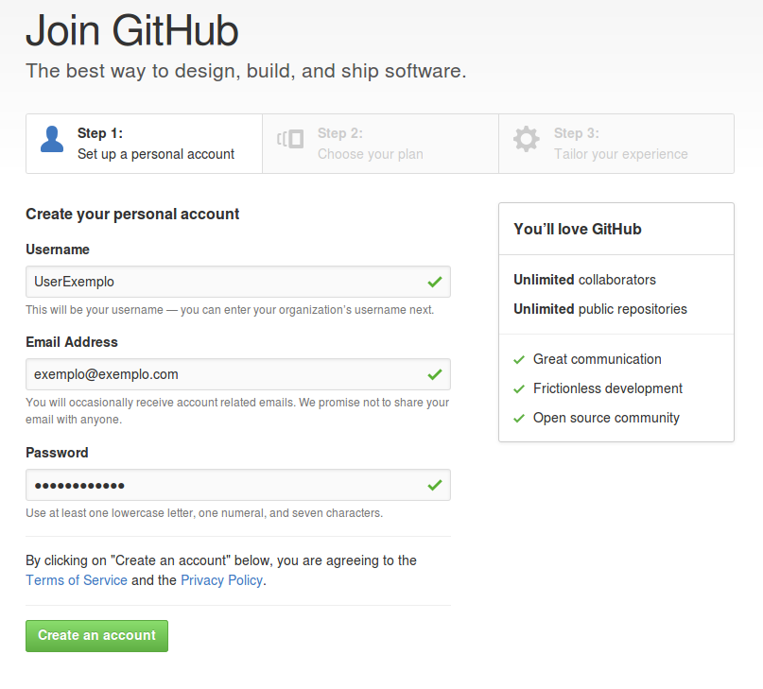
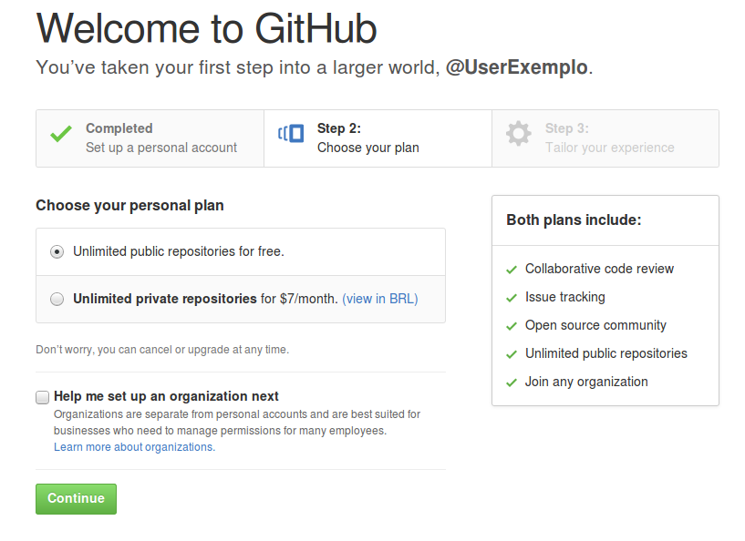
GitHub
Acesse: https://github.com
1
4
2
3
5

Slide 17
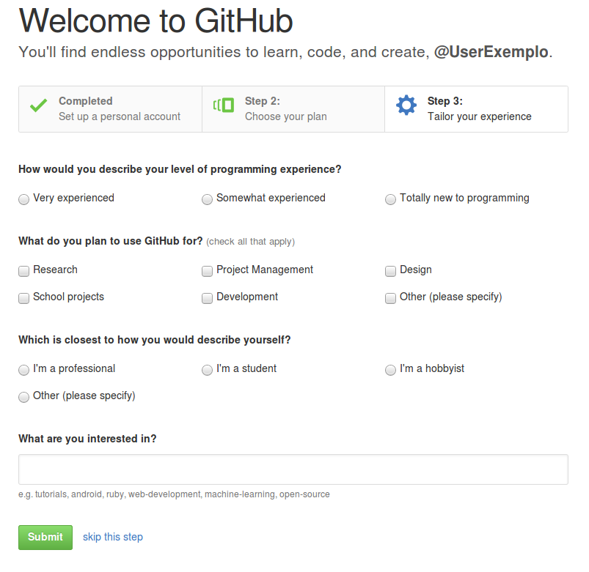
GitHub
Esta etapa pode ser pulada

Slide 18
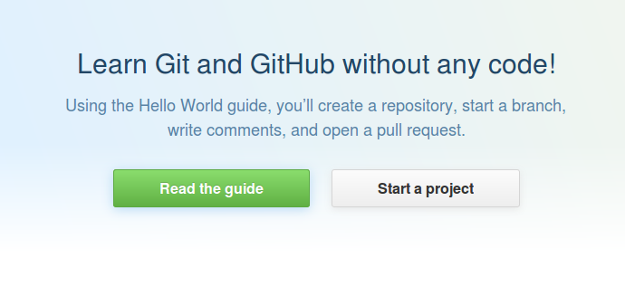
GitHub
Criar novo projeto

Slide 19
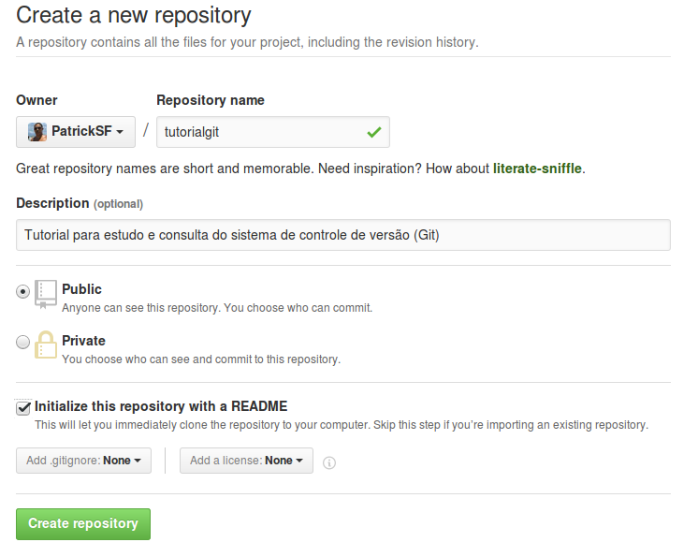
GitHub
Nome do repositório
Breve descrição
Repositório público ou privado
Não é necessário marcar

Slide 20
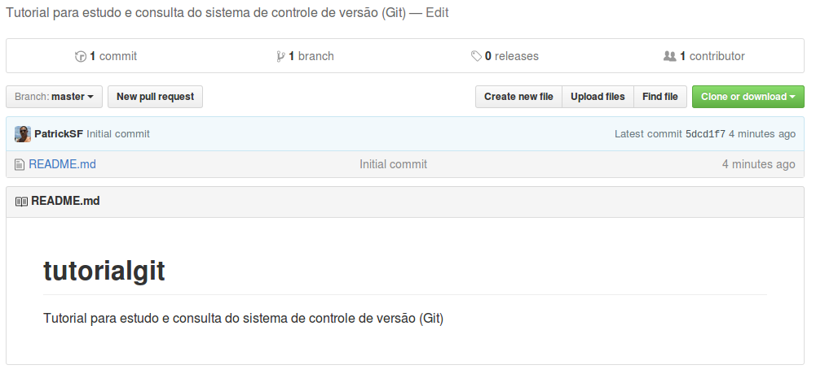
GitHub
Somente PatrickSF está contribuindo
Será abordado mais a frente

Slide 21
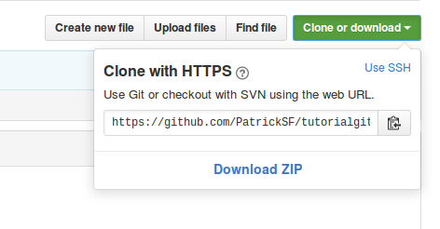
GitHub
URL alvo do repositório, será necessária mais a frente

Slide 22
Retomando: Git Essencial

Slide 23
Git Essencial
Obtendo um repositório Git
  Inicializando repositório existente: $ git init
  Clonando repositório existente:
    $ git clone URL #Mencionada no slide 21
    $ git clone URL NomeDiretórioDestino

Slide 24
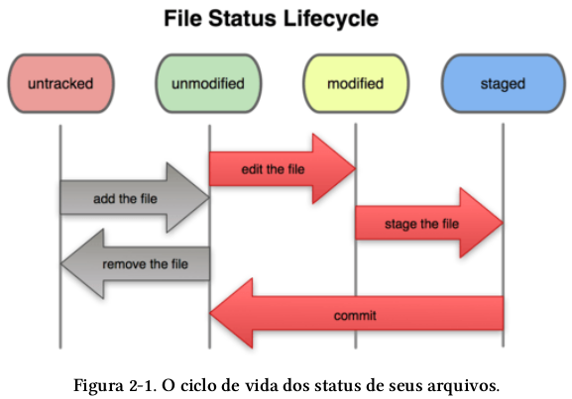
Git Essencial
Alterações no Repositório
Arquivos clonados são considerados inalterados e são monitorados pois estavam no
último snapshot, após modificações passam a ser não monitorados até o próximo commit

Slide 25
Git Essencial
Status dos arquivos
  $ git status
Mensagem do status:
  Após um clone
    # On branch master
    nothing to commit (working directory clean)
  Após adicionar um arquivo ex: ‘README’
    # On branch master
    # Untracked files:
    # (use “git add <file>...” to include in what will be committed)
    #
    # README
    nothing added to commit but untracked files present (use “git add” to track)

Slide 26
Git Essencial
Monitorando novos arquivos (‘README’ do slide anterior)
  $ git add README
Verificando novamente com ‘git status’:
  $ git status
  # On branch master
  # Changes to be committed:
  # (use “git reset HEAD <file>...” to unstage)
  #
  # new file: README
  #

Slide 27
Git Essencial
Status após modificação de arquivos monitorados
  $ git status
  # On branch master
  # Changes not staged for commit:
  # (use “git add <file>…” to update what will be #commited)
  #
  # modified: ‘NomeDoArquivo’
  #
  Basta utilizar ‘git add NomeDoArquivo’ para selecioná-lo
  Antes de realizar um commit verifique os status

Slide 28
Git Essencial
Ignorando arquivos
  $ cat .gitignore
  *. [oa] #Ignora todos arquivos finalizados com .o ou .a
  *~ #Ignora todos arquivos que terminam com ~
  !lib.a #Rastreia o arquivo lib.a
  /TODO #Ignora apena o arquivo TODO na raiz
  build/ #Ignora todos os arquivo no diretório build/
  doc/*.txt #Ignora todos arquivo .txt no diretório, mas não no subdiretório

Slide 29
Git Essencial
Visualizando mudanças não selecionadas
  $ git diff #Compara o que está no seu diretório com sua área de seleção
Visualizando mudanças selecionadas
  $ git diff --cached ou $ git diff --staged #Compara o que está na sua área de seleção com do último commit

Slide 30
Git Essencial
Realizando commit das mudanças
  $ git commit #Realiza o commit contendo a mensagem da última saída do comando git status
  $ git commit -v #Realiza o commit contendo a mensagem da diferença (diff) da sua mudança
  $ git commit -m SuaMensagem #Realiza o commit contendo a sua mensagem
  $ git commit -a #Seleciona automaticamente os arquivos monitorados e realiza o commit

Slide 31
Git Essencial
Removendo arquivos
  $ rm NomeDoArquivo #Remove da área de seleção
  $ git rm NomeDoArquivo #Remove arquivo e deixa de monitorá-lo
  $ git rm -f NomeDoArquivo #Força remoção do arquivo, previne remoções acidentais
  $ git rm --cached NomeDoArquivo #Mantém arquivo no diretório e deixa de monitorá-lo
  $ git rm log/\*.log #O git cria sua própria expansão, \ necessário para informar terminações

Slide 32
Git Essencial
Movendo arquivos
  $ git mv arquivo_origem arquivo_destino #É mais utilizado para renomear arquivo
  Ex:
  $ git mv README.txt README
  $ git status
  # On branch master
  # Your branch is ahead of ‘origin/master’ by 1 commit
  #
  # Changes to be committed
  # (use “git reset HEAD <file>...” to unstage)
  #
  # renamed: README.txt → README

Slide 33
Git Essencial
Histórico de commits
  $ git log #Exibi todos commits em ordem reversa
  $ git log -p #Exibi todos commits com diff
  $ git log -p -2 #Exibi os dois últimos commits com diff
  $ git log --stat #Exibi os commits resumidamente
  $ git log --pretty=oneline #Exibi cada commit em uma linha
  $ git log --pretty=format: “%h - %an, %ar : %s” #Exibi o commit formatado a escolha do usuário

Slide 34
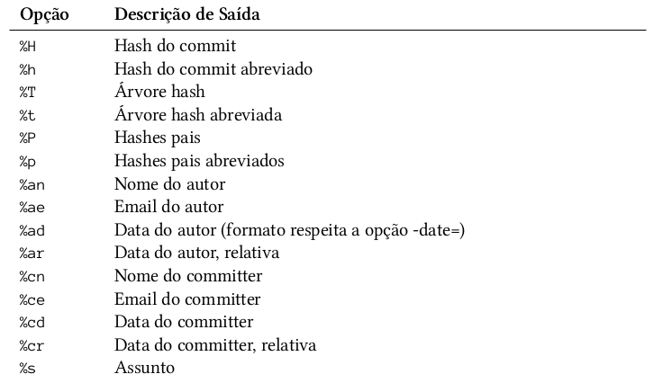
Git Essencial

Slide 35
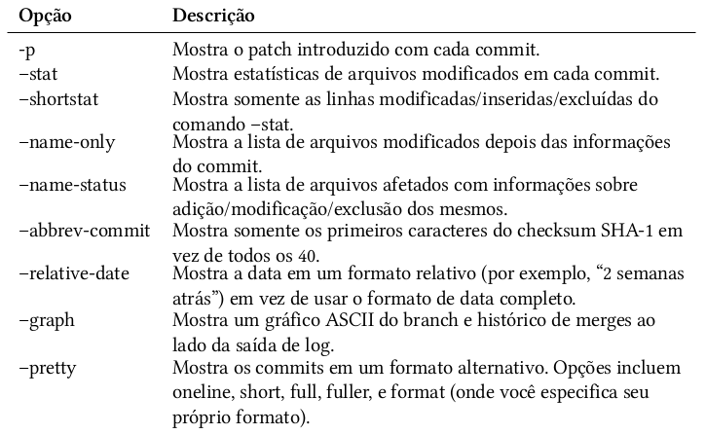
Git Essencial

Slide 36
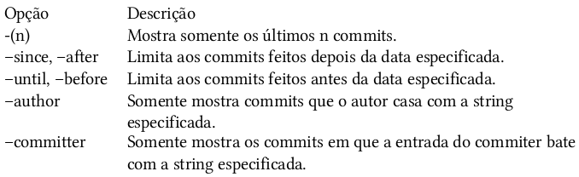
Git Essencial

Slide 37
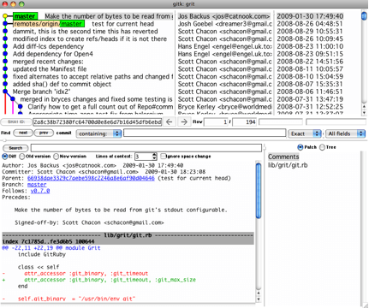
Git Essencial
$ gitk #Ferramenta gráfica para visualizar seu histórico de commit

Slide 38
Git Essencial
Modificando o último commit
  $ git commit --amend #Realiza novo commit da área de seleção substituindo seu último commit
Retirando arquivo da área de seleção
  $ git reset HEAD NomeDoArquivo
Desfazendo um arquivo modificado
  $ git checkout -- NomeDoArquivo

Slide 39
Git Essencial
Exibindo repositórios remotos
  $ git remote
  $ git remote -v #Exibi as URL de todos repositórios remotos
Adicionando repositórios remotos
  $ git remote add [nomecurto] [url]
  $ git fetch [nomecurtoescolhido] #Pega todos arquivos que você ainda não possui localmente
  O comando $ git clone gera um repositório remoto automaticamente com nome origin

Slide 40
Git Essencial
Fazendo o fetch e pull de seus remotos
  $ git fetch [nome-remoto]
  $ git pull [nome-remoto] #Realiza fetch e o merge automaticamente de um branch remoto para o seu atual
Pushing para seus remotos
  $ git push [nome-remoto] [branch] #Se outra pessoa realizou push no mesmo repositório antes, necessário realizar um pull, incorpora aos seus arquivo e um push
Inspecionando um remoto
  $ git remote show [nome-remoto]

Slide 41
Git Essencial
Renomeando remotos
  $ git remote rename [nome-remoto] [novonome-remoto]
Removendo remotos
  $ git remote rm [nome-remoto]

Slide 42
Git Essencial
Listando suas tags
  $ git tag #Servem para marcar pontos de release (v1.0)
  $ git tag -l ‘v1.4.2.*’ #Lista as tags com esta nomenclatura
Tags anotadas
  $ git tag -a ‘versão’ -m ‘mensagem’
  $ git show ‘versão’ #Exibi dados da tag junto com commit
Tags assinadas
  $ git tag -s ‘versão’ -m ‘mensagem’
Tags leves
  $ git tag ‘versão’

Slide 43
Git Essencial
Verificando tags
  $ git tag -v ‘versão’ #Necessário ter chave pública do assinados no seu chaveiro
Taggeando após commit
  $ git log –pretty=oneline #Para verificar seus commits
  $ git tag -a ‘versão’ ‘chave do commit ou parte dela’
Compartilhando tags
  $ git push [nome-remoto] [nome-tag]
  $ git push [nome-remoto] --tags #Transfere todas tags

Slide 44
Git Essencial
Pseudônimos no git
  $ git config --global alias.co checkout
  $ git config --global alias.br branch
  $ git config --global alias.ci commit
  $ git config --global alias.st status
  #Cria pseudônimos para digitar ci ao invés de commit, etc..

Slide 45
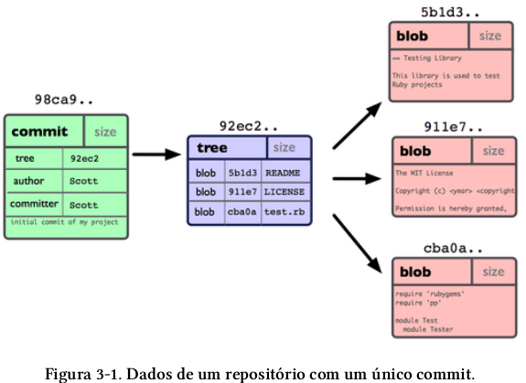
Ramificação (Branching)
Blob é uma versão do arquivo armazenada no repositório git
Branch é um ponteiro móvel que aponta para o último commit

Slide 46
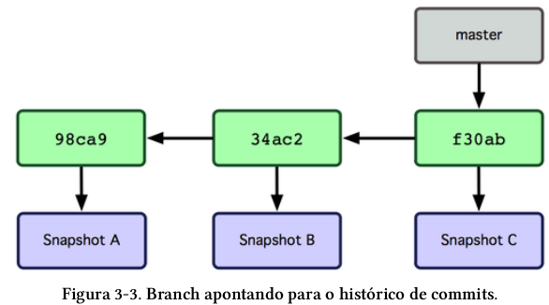
Ramificação (Branching)
O branch padrão é o master

Slide 47
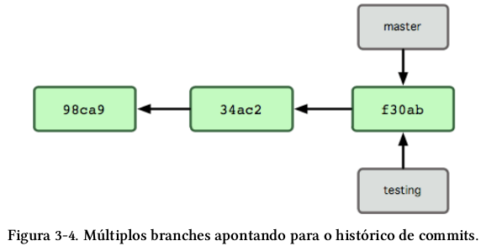
Ramificação (Branching)
Criando novo branch
  $ git branch testing #testing é o nome do branch

Slide 48
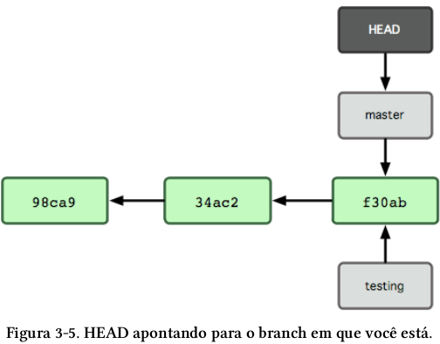
Ramificação (Branching)
HEAD é um ponteiro especial do git que armazena o branch que você está

Slide 49
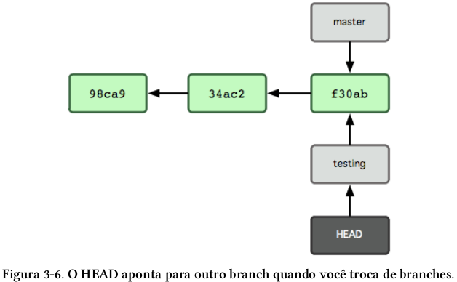
Ramificação (Branching)
Mudando de branch
  $ git checkout testing

Slide 50
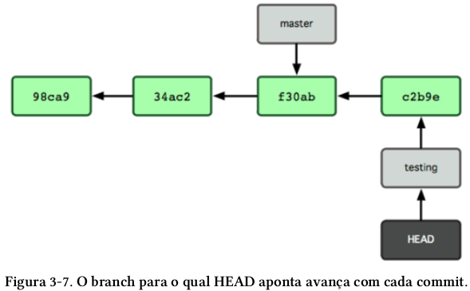
Ramificação (Branching)
Realizando um novo commit
  $ vim test.rb #Criei um arquivo test.rb
  $ git commit -a -m ‘novo commit’

Slide 51
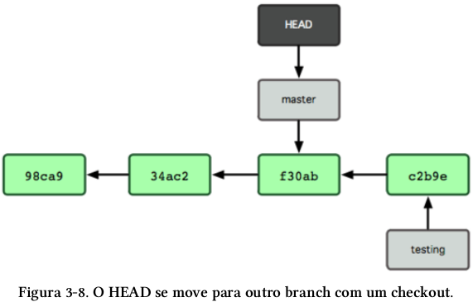
Ramificação (Branching)
Alterando para master
  $ git checkout master

Slide 52
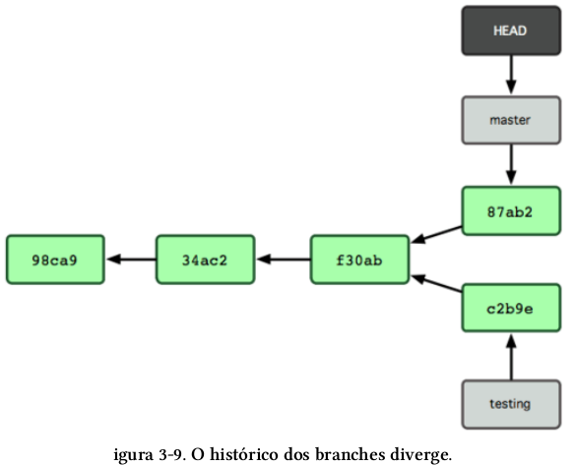
Ramificação (Branching)
Realizando novo commit
  $ vim test.rb
  $ git commit -a -m ‘novo commit’

Slide 53
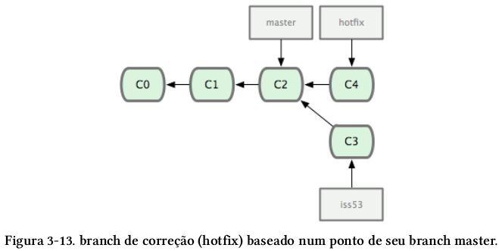
Ramificação (Branching)
Branch e merge
  $ git checkout -b ‘hotfix’ #Cria nova branch e muda para ela automaticamente; realize as modificações

Slide 54
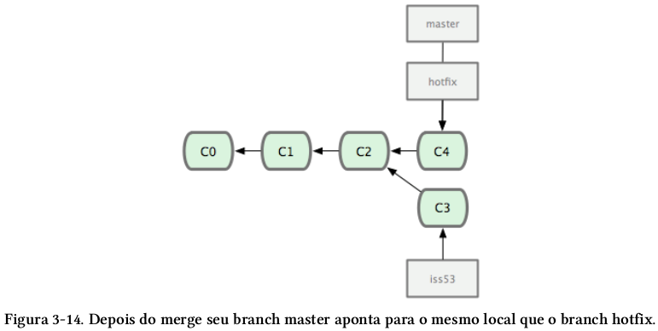
Ramificação (Branching)
  $ git checkout master #Retorna para branch master
  $ git merge hotfix #Modificação está agora no snapshot do branch master
  $ git branch -d hotfix #Apaga a branch hotfix que não é mais necessária

Slide 55
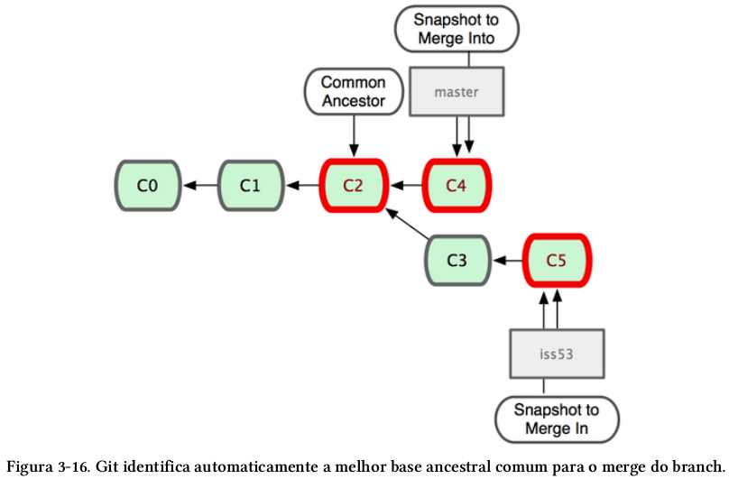
Ramificação (Branching)
Merge de três vias

Slide 56
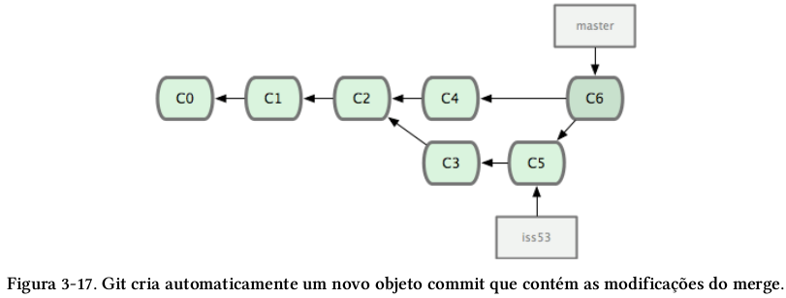
Ramificação (Branching)
Merge de três vias
Git determina o melhor ancestral comum e realiza o merge
de três vias

Slide 57
Ramificação (Branching)
Conflitos de merge básico
  Ocorre quando tenta realizar um merge de dois branches que possui uma alteração da mesma parte do arquivo
  Necessário um $ git status, o git te notificará o local do conflito com unmerge e uma mesclagem manual tem que ser feita para uma nova tentativa de merge

Slide 58
Ramificação (Branching)
Gerenciamento de branches
  $ git branch #Exibi todas suas branches
  $ git branch -v #Exibi último commit de cada branch
  $ git branch --merged #Exibi quais branches já foram mescladas na sua branch atual
  $ git branch --no-merged #Exibi todos os branches que ainda não foram mesclados
Forçando remoção de branch não mescladas
  $ git branch -D

Slide 59
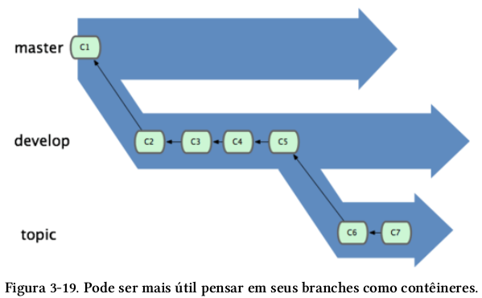
Ramificação (Branching)
Fluxo de trabalho com branches

Slide 60
Ramificação (Branching)
Branches tópico
  Branch de curta duração
Branches remotos
  Segue o padrão (remote)/(branch)
  Servem para lembrá-lo onde estavam seus branches desde sua última conexão
  Necessário atualizar com fetch para sincronizá-lo com servidor

Slide 61
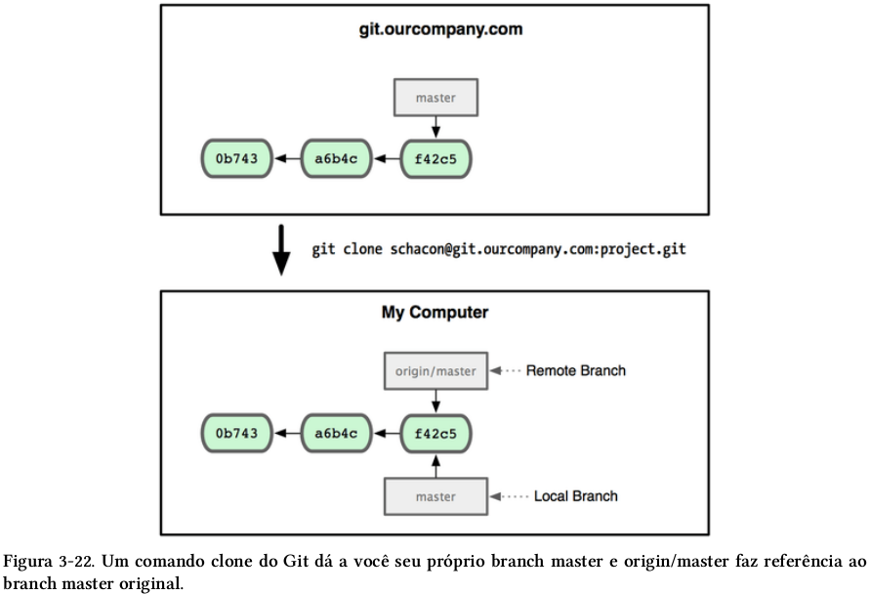
Ramificação (Branching)

Slide 62
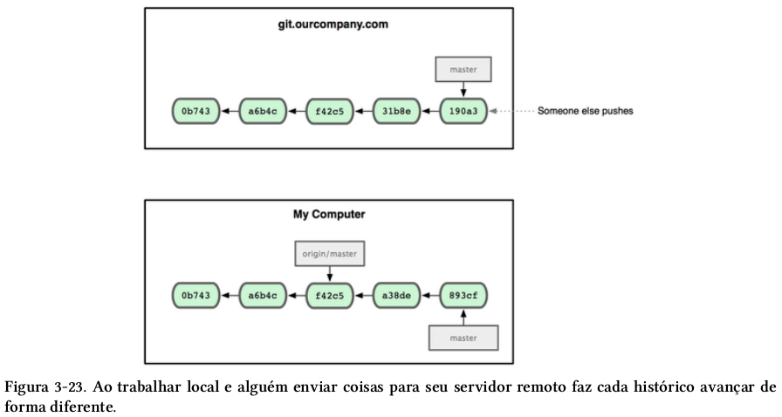
Ramificação (Branching)

Slide 63
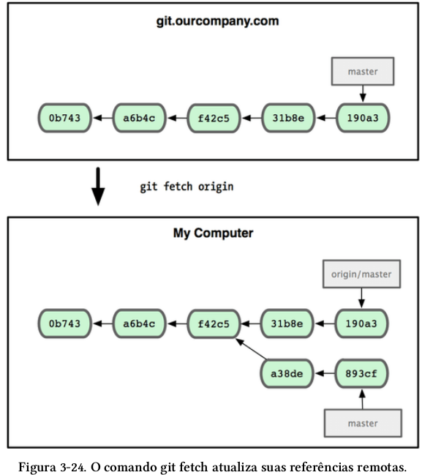
Ramificação (Branching)
$ git fetch origin #Origin é o repositório
remoto criado automaticamente após um clone

Slide 64
Ramificação (Branching)
Trabalhando com múltiplos servidores remotos de mesma referência
  $ git remote add teamone git.team1.ourcompany.com #Adiciona um remoto da URL git.team1.ourcompany.com com a tag teamone que possui mesma referência que o servidor descrito anteriormente

Slide 65
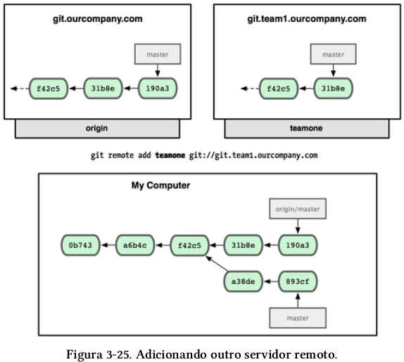
Ramificação (Branching)

Slide 66
Ramificação (Branching)
Ao realizar um $ git fetch teamone, por conta do servidor ter um subconjunto dos dados do seu servidor origin, git cria somente um branch teamone/master com referência ao commit do master em teamone

Slide 67
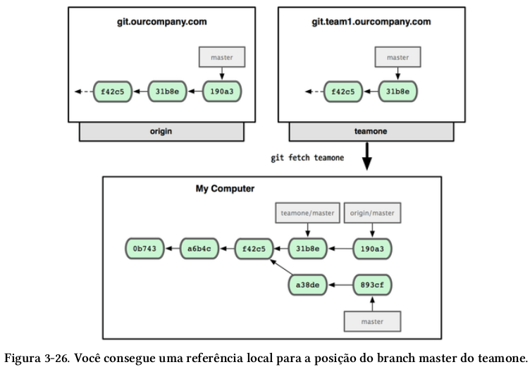
Ramificação (Branching)

Slide 68
Ramificação (Branching)
Enviando (Pushing)
  $ git push origin serverfix #(remote) (branch)
  $ git push origin serverfix:serverfix #(remote) (branch):(branch destino), caso queira envia um branch local serverfix para um remoto awesomebranch, basta serverfix:awesomebranch
  Para adquirir cópias locais de novos branches remotos, necessário um $ git merge [branch-remoto] no branch que você está trabalhando
  Você pode criar também um branch local para trabalhar que começa onde o remoto está
    $ git checkout -b [branch] [branch-remoto] ou $ git checkout --track [branch-remoto] #Ex: $ git checkout -b serverfix origin/servefix, ou substituir o nome local serverfix por outro que desejar

Slide 69
Ramificação (Branching)
Apagando branches remotos
  $ git push [nome-remoto] :[branch] #Apaga o branch não mais necessários do servidor

Slide 70
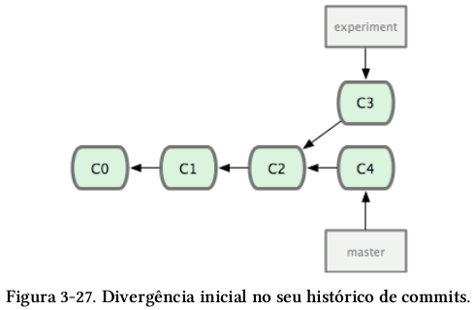
Ramificação (Branching)
Rebase (mesma finalidade do merge)
  Monta um histórico mais limpo e linear

Slide 71
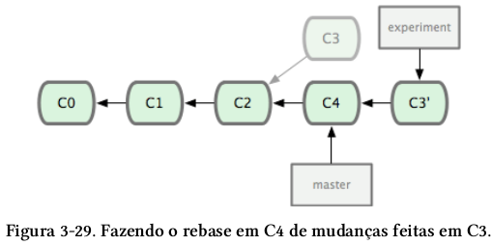
Ramificação (Branching)
$ git checkout experiment
$ git rebase master

Slide 72
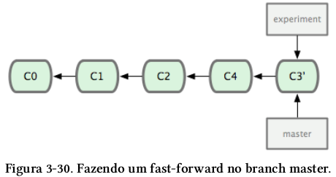
Ramificação (Branching)
$ git checkout master
$ git merge experiment

Slide 73
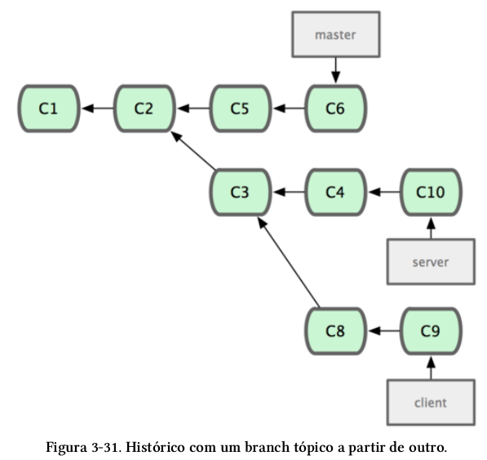
Ramificação (Branching)
Rebases interessantes

Slide 74
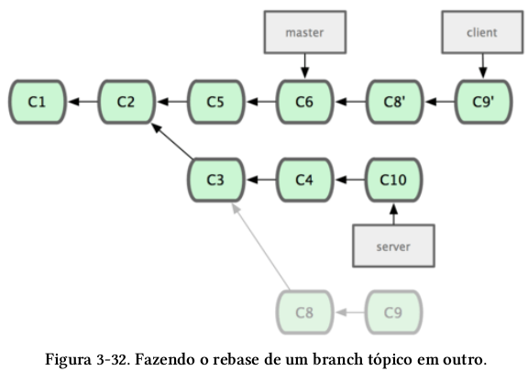
Ramificação (Branching)
Aplicando rebase somente no branch client
  $ git reabe --onto master server client #Faz o chekout do branch client, verifica as mudança a partir do ancestral em comum aos branches client e server, e coloca no master

Slide 75
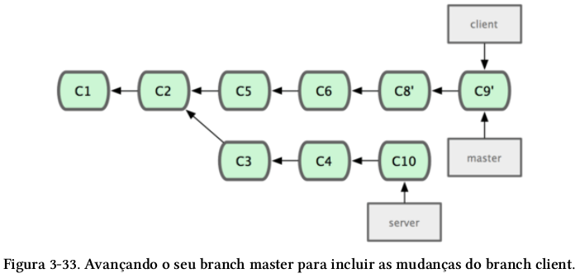
Ramificação (Branching)
$ git checkout master
$ git merge client

Slide 76
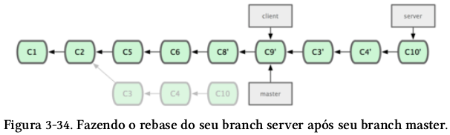
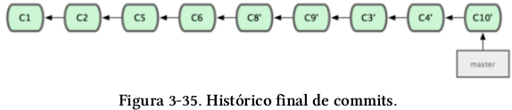
Ramificação (Branching)
Rebase do server sem precisar fazer checkout
  $ git rebase master server #[branchbase] [branchtopico]
$ git checkout master #Vai para branch base
$ git merge server #Concretiza a mesclagem
$ git branch -d client #Apaga a branch client
$ git branch -d server #Apaga a branch server

Slide 77
Ramificação (Branching)
Não faça rebase de commits que serão enviados para repositórios públicos
  Rebase abandona commits existentes e cria novos similares
  Pode ocasionar redundâncias, pois os dados são os mesmo porém o código hash SHA-1 são diferentes
  Usuário terá que realizar novamente um merger e o git log estará confuso

Slide 78
Git no servidor
É possível realizar um clone de um repositório local
  $ git clone /opt/git/project.git #Caminho do repositório
  $ git clone file:///opt/git/project.git
  $ git remote add local_proj /opt/git/project.git #Adiciona um repositóio local
Mais detalhes do git no servidor pode ser encontrado no livro texto especificado nas referências

Slide 79
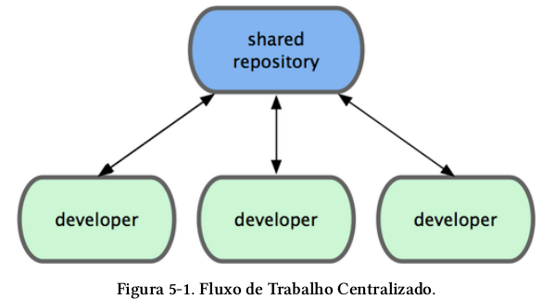
Git distribuído
Fluxo de trabalho centralizado
  Hub central onde todos sincronizam seu trabalho
Antes de cada desenvolvedor realizar o push precisa fazer um merge do trabalho do primeiro, caso exista um

Slide 80
Git distribuído
Fluxo de trabalho do gerente de integração
  O mantenedor do projeto propaga as alterações para seu repositório público
  O desenvolvedor clona o repositório e faz alterações
  O desenvolvedor dá push das alterações para sua própria cópia pública
  O desenvolvedor envia um e-mail pedindo para o mantenedor puxar as alterações (pull request)
  O mantenedor adiciona o repositório do desenvolvedor como um repositório remoto e faz merge das alterações localmente
  O mantenedor dá push das alterações mescladas para o repositório principal

Slide 81
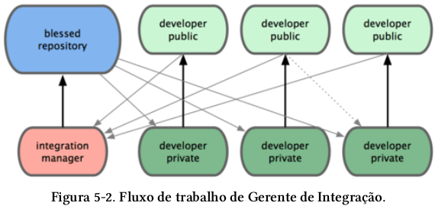
Git distribuído

Slide 82
Git distribuído
Fluxo de trabalho de ditador e tenentes
  Desenvolvedores regulares trabalham em seu topic branch e baseiam seu trabalho sobre o master. O branch master é o do ditador
  Tenentes fazem merge dos topic branches dos desenvolvedores em seus master
  O ditador faz merge dos branches master dos tenentes em seu branch master
  O ditador dá push das alterações de seu master para o repositório de referência para que os desenvolvedores possam fazer rebase em cima dele

Slide 83
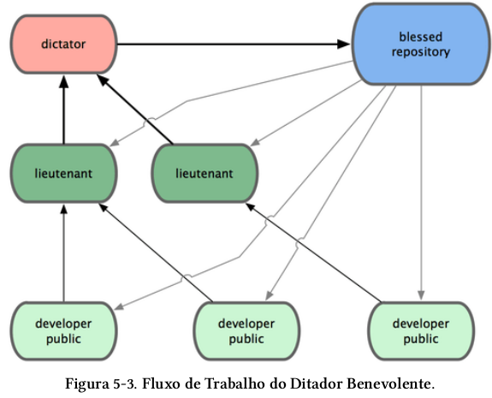
Git distribuído

Slide 84
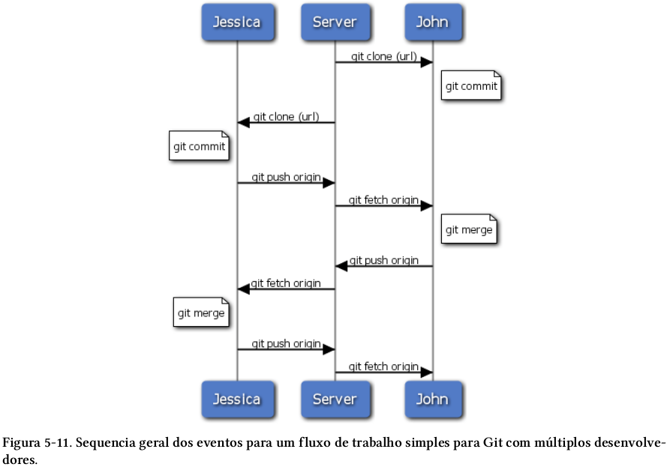
Git distribuído

Slide 85
Git distribuído
Gerando patch
  $ git diff <hash-1> <hash-2> > <nome-do-patch>.patch #Gera o patch a parti do hash dos commits especificados
  $ git format-patch [branch] --stdout > <nome-do-patch>.patch #Gera patch preservando o commit
Enviando patch (necessário configurar a seção imap no arquivo ~/.gitconfig
  $ git send-email [caminho-do-patch] #*.patch envia todos patches
Aplicação de patch
  $ git apply [caminho-do-patch] #Aplica o patch feito com diff
  $ git apply --check [caminho-do-patch] #Testa o patch antes de aplicar
  $ git am [caminho-do-patch] #Aplica patch feito com format-patch

Slide 86
Git distribuído
Determinando o que é introduzido
  $ git log contrib --not master #Exibi os commits que estão no contrib mas não no master
  $ git log -p #Exibi as mudanças que cada commit introduz
  $ git diff [branch] #Exibi um diff completo da branch
  $ git merge-base [branch] [branch-base] #Exibi o hash do ancestral comum
  $ git diff hash #Exibi as mudanças do topic branch a partir do ancestral comum (mais preciso e evita enganos)
  $ git diff [branch-base]...[branch] #Substitui os dois últimos comando acima
Mais detalhes do git distribuído pode ser encontrado no livro texto especificado nas referências

Slide 87
O que é GitHub Pages?
Um serviço de hospedagem de páginas estáticas
Permite transformar seus repositórios do GitHub em Websites.
Permite a criação e publicação das páginas web através do Gerador Automático de Página

Slide 88
O que é GitHub Pages?
O GitHub Pages não deve ser usado para transações sensíveis tais como envio de senhas ou números de cartões de crédito.
As páginas criadas pelo GitHub Pages seguem as seguintes limitações de uso:
  Repositórios devem ter um limite recomendado de 1GB
  Páginas publicadas não podem ser maiores que 1GB
  Sites têm uma largura de banda de 100GB ou 100,000 requisições por mês
  Sites têm um limite de 10 builds por hora

Slide 89
Páginas de Usuário, Organização e Projeto
Há dois tipos básicos de GitHub Pages: Páginas de Usuário/Organização e Páginas de Projeto.
É importante lembra que as páginas sempre são publicamente acessíveis quando publicadas, até mesmo se o repositório é privado.

Slide 90
Páginas de Usuário, Organização e Projeto
Tipo de site GitHub Pages | Domínio padrão | Local dos arquivos fonte
Páginas de Usuário | username.github.io | master
Páginas de Organização | orgname.github.io
Páginas de Projeto de Usuário | username.git.io/projectname | master, gh-pages ou pasta /docs como master
Páginas de Projeto de Organização | orgname.git.io/projectname

Slide 91
Páginas de Usuário, Organização e Projeto
Páginas de Usuário podem ser criadas por qualquer conta de usuário com um endereço e-mail verificado. Eles também podem usar deploy keys para automatizar o processo.
Páginas de Organização podem ser criadas por qualquer membro com acesso push ao repositório e um endereço e-mail verificado. Para automatizar as builds pode-se configurar um usuário máquina como membro da organização. Páginas de Organização não dão suporte às deploy keys.

Slide 92
Páginas de Usuário, Organização e Projeto
Diferente das páginas de usuário e organização, Páginas de Projeto são mantidas no mesmo repositório que o projeto.
Tanto as contas pessoais quanto a de organizações podem criar Páginas de Projeto.
Os passos para a criação das Páginas de Projeto é o mesmo dos anteriores

Slide 93
Páginas de Usuário, Organização e Projeto
Páginas de Projeto são similares às páginas anteriores, com algumas pequenas diferenças:
  Pode-se fazer e publicar sites dos ramos master ou gh-pages. Também é possível publicar seu site de uma pasta /docs no ramo master.
  Se nenhum Domínio Customizado é usado, os sites são criados num subcaminho da Página de Usuário.
  Um Domínio Customizado de páginas fazem que o mesmo domínio redirecione para todas as Páginas de Projeto hospedadas em uma conta.
  404s customizados só irão funcionar se um domínio customizado é usado. Do contrário, a Página de Usuário 404 é usada.

Slide 94
Configurando um arquivo publicável
Você pode configurar o GitHub Pages para publicar os arquivos-fonte de master, gh-pages ou diretório /docs em seu ramo master das Páginas de Projeto e outras páginas que têm um certo critério.
Se seu site é uma Página de Usuário ou de Organização que tem um repositório chamado <username>.github.io ou <orgname>.github.io, você não pode publicar seu site de uma localidade diferente. Páginas de Usuário ou Organização que têm esse nome de repositório só publicado pelo ramo master.

Slide 95
Configurando um arquivo publicável
As configurações padrão para publicação dos arquivos fonte do site dependem do tipo de site e os ramos que se tem no repositório.
Se o repositório do seu site não tem tem os ramos master ou gh-pages, o arquivo de publicação é configurado como None e seu site não é publicado.
Depois de criar ou o ramo master ou o gh-pages, você pode escolher um arquivo de publicação e seu site será publicado.
Se você manipular ou der upload no repositório do site apenas como master ou gh-pages, as configurações do código do site será ativado automaticamente pra esse ramo.

Slide 96
Configurando um arquivo publicável
Habilitando o GitHub Pages para publicar seu site de master ou gh-pages
  No GitHub, navegue até o repositório do site do GitHub Pages.
  Abaixo do nome do repositório, clique Settings.
  Use o menu drop-down Select source para selecionar master ou gh-pages como fonte de publicação do GitHub Pages.
  Clique Save

Slide 97
Configurando um arquivo publicável
Publicando sua GitHub Pages de uma pasta /docs em seu ramo master:
  Tenha uma pasta /docs na raiz do repositório
  Não siga o esquema de nome de repositório <username>.github.io ou <orgname>.github.io
GitHub Pages lerá tudo para publicar seu site, incluindo o arquivo CNAME, da pasta /docs

Slide 98
Configurando um arquivo publicável
Publicando sua GitHub Pages de uma pasta /docs em seu ramo master:
  No GitHub, navegue até o repositório do site do GitHub Pages.
  Crie uma pasta na raiz do seu repositório no ramo master chamada /docs.
  Abaixo do nome do repositório, clique em Settings.
  Use o menu drop-down para selecionar master branch /docs folder como sua fonte de publicação do GitHub Pages
  Clique em Save

Slide 99
O que é o Jekyll
Gerador de sites estáticos suportado pelo GitHub Pages
Prever e trara erros no site
Configura uma versão local do site
Pode-se configurar a maior parte do site editando o arquivo _config.yml

Slide 100
Criando página por terminal
Necessário criar um ramo órfão no repositório
Processo mais seguro:
  $ git clone https://github.com/user/repository.git #Inicie um novo clone
  $ cd repository #Acessando a pasta clonada
  $ git branch #Verificar se já existe a master
  $ git checkout --orphan master #Crie um ramo master caso não existe
  $ git rm -rf #Remova todos os arquivos para criar um novo diretório
  $ echo “My Page” > index.html
  $ git add index.html
  $ git commit -a -m “First pages commit”
  $ git push origin master #Adicione conteúdos e push
  Após o push sua página pode ser acessada por:
  http(s)://<username>.github.io/<projectname>

Slide 101
Removendo páginas
Para remover uma página de projeto, delete o ramo gh-pages
Para remover uma página de usuário, delete o ramo master ou o repositóio username.github.io

Slide 102
Desenvolvedores
Tutorial desenvolvido por:
Patrick Silva Ferraz
João Victor Dias Costa
Finalidade:
Consulta e aplicação dos conceitos ao projeto de iniciação científica
Orientador:
Leard de Oliveira Fernandes
Instituição:
UESC - Universidade Estadual de Santa Cruz
Localidade:
Ilhéus-Ba, Brasil
Data:
21/10/2016

Slide 103
Referências
Livro texto:
  CHACON, S. Pro Git. 1St ed. Apress, 2009. 288p.
https://help.github.com/categories/github-pages-basics/

